Slide 1
Миграция
Типология, статистика, интеграция

Slide 2
Определение
Под миграцией населения понимают перемещения населения через административные границы относительно мест жительства и приложения труда. В демографическом анализе как правило рассматриваются межпоселенные перемещения со сменой постоянного места жительства. В таком понимании миграция вносит вклад в демографическое развитие территорий как за счет увеличения или сокращения численности населения и изменения его структур, так и за счет влияния на показатели воспроизводства населения новых постоянных жителей страны.

Slide 3
Типы миграции
Критерий классификации | Типы миграционного движения в соответствии с указанным критерием | Примечания
По виду пересекаемых границ | 1)Внутренняя 2)Международная миграция | 1)Внутренняя миграция происходит между населенными пунктами одного региона (области, края) или разных регионов страны 2) Въезд мигрантов в страну – иммиграция, выезд - эмиграция
По времени пребывания в месте въезда (с учетом смены постоянного места жительства) | 1)На постоянное место жительства 2) Временная миграция | Еще различают безвозвратную и возвратную миграцию, краткосрочную и долгосрочную. Но факт смены постоянного места жительства наиболее важный критерий для демографических исследований
По форме организации миграции | 1)Организованные перемещения 2)Неорганизованные перемещения | Пример к типу 1: программа «Дальневосточный гектар» )
По причинам переезда | 1)Экономическая (трудовая, бизнес) 2) Учебная 3) Семейная и брачная 4) Политическая 5) Гуманитарная 6) Экологическая | Часть причин связаны с добровольными перемещениями (например, 1, 2, 3), часть – с вынужденными (например, 5, 6). Вынужденные перемещения формируют разные группы мигрантов в зависимости от их статуса: беженцы, вынужденные переселенцы, лица, получившие убежище, лица, подавшие заявление (Женевская Конвенция 1951 г.)¹
По видам краткосрочной экономической миграции | 1)Сезонная 2)Маятниковая 3)Эпизодическая (циркулярная) | 1)Сезонная миграция может принимать вахтовые формы 2)Маятниковая миграция наблюдается в агломерациях, может принимать форму приграничной миграции 3) Эпизодическая (краткие командировки) и маятниковая миграции обычно не учитываются официальной статистикой
По юридической форме | 1)Легальная 2) Нелегальная | Нелегальная миграция может выражаться в нелегальном пересечение границы, в просроченной регистрации, в нелегальной занятости
Специфические виды международной миграции | 1)Транзитная 2) Реэмиграция 3)Утечка умов (эмиграция квалифицированных кадров) 4) «Траффик» (торговля людьми)²

Slide 4
Показатели миграции
Процесс миграции, по аналогии с процессами рождаемости и смертности, может характеризоваться разными показателями:
Для характеристики миграционных потоков используются как абсолютные, так и относительные показатели. К абсолютным показателям относятся:
I - численность прибывших на определенную территорию в течение некоторого периода времени (как правило, одного года);
E - численность выбывших за пределы территории в течение некоторого периода времени;
I−E - сальдо миграции (нетто-миграция, чистая миграция) – разница между числами прибывших и выбывших;
I+E - миграционный оборот (валовая миграция, брутто-миграция) – сумма чисел прибывших и выбывших мигрантов на данной территории.
Все эти показатели можно также рассматривать в возрастно-половом разрезе, по образованию, по региону выхода и т. п.

Slide 5
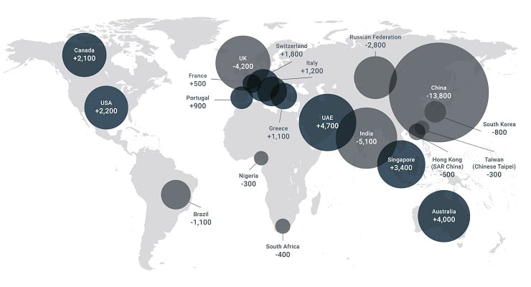
Мобильный переход и другие концепции миграции
Миграции 2024

Slide 6









Top 10 Country Outflows
China | -15,200
UK | -9,500
India | -4,300
South Korea | -1,200
Russian Federation | -1,000
Brazil | -800
South Africa | -600
Taiwan (Chinese Taipei) | -400
Nigeria | -300
Vietnam | -300

Slide 7










Top 10 Country Inflows
Country | Projected net inflows of millionaires in 2024
UAE | +6,700
USA | +3,800
Singapore | +3,500
Canada | +3,200
Australia | +2,500
Italy | +2,200
Switzerland | +1,500
Greece | +1,200
Portugal | +800
Japan | +400

Slide 8
Концепция миграционного перехода В.Зелинского
В 1971 году вышла статья американского географа Вильбура Зелинского (W. Zelinsky), в которой он связал изменения в миграционных потоках с основными этапами демографического перехода. При этом по мере того, как общество переживает процесс модернизации, происходит переход от относительной неподвижности населения к усилению интенсивности миграционных потоков. На различных этапах перехода происходят значительные изменения в форме и интенсивности пространственной мобильности, в том числе, в частоте, продолжительности, периодичности, расстоянии, направлениях и категориях мигрантов.
Одновременно происходят изменения как в форме, так и в интенсивности социальной мобильности, а при определенных условиях территориальные перемещения населения могут заменяться перемещением информации, ростом информационных потоков. Именно поэтому концепция В.Зелинского названа не миграционным, а мобильным переходом. Автор также пишет о том, что в процессе модернизация общества происходит усиление персональной социальной мобильности. Социальные барьеры исчезают, а инструменты мобильности развиваются, в первую очередь – образовательные социальные «лифты». Хотя человечество платит «штраф» за мобильность: происходит эрозия родства и социальных связей, растет риск дезинтеграции.

Slide 9
В.Зелинский описывает 5 этапов мобильного перехода, которые являются следствием демографических изменений, в частности, в темпах естественного прироста населения.
1 этап: на фоне малозаметного, иногда отрицательного, естественного прироста миграция (со сменой места жительства) практически отсутствует. Наблюдается слабая мобильность, связанная с торговлей, захватом или обработкой земель, отправлением религиозных культов.
2 этап: следствием растущего естественного прироста, приводящего к росту численности населения, становится нарастание перемещений из сельской местности в города. Также растут эмиграционные потоки, связанные с колонизацией новых земель. Нарастает маятниковая (и приграничная) мобильность.
3 этап: высокий, но тем не менее снижающийся естественный прирост вызывает постепенное сокращение миграционного потока из села в город, сокращается и эмиграция. При этом маятниковая мобильность или «циркуляции» нарастают в связи со структурным усложнением экономики.
4 этап: практически нулевой естественный прирост сопровождается высоким уровнем миграционной мобильности. Потоки из села в город стабилизируются, при этом нарастают перемещения между городами. Возникает обратный поток из городов в сельскую местность. Растет иммиграция неквалифицированной рабочей силы из менее экономически развитых стран. Виден значительный рост перемещений в связи с работой или туризмом.
5 этап: снижение интенсивности миграционных перемещений со сменой места жительства сопровождается усилением «циркуляций», при этом возможно сохранение миграционных потоков неквалифицированной рабочей силы. Возможно нарастание строгого политического контроля миграционных перемещений.
В. Зелинский предвидел то, что мы наблюдаем полвека спустя после появления его статьи: вслед за ростом интенсивности миграции происходит развитие информационных технологий, которые частично заменяют миграционные физические перемещения, делая возможной удаленную работу и виртуальные экскурсионные туры, онлайн шопинг и дистанционные финансовые операции. Становимся мы и свидетелями усиления политического контроля миграционных перемещений как по эпидемиологическим причинам, так и вследствие миграционных кризисов современности.

Slide 10
Третий демографический переход – изменение роли миграции в демографическом развитии стран с низкой рождаемостью
Идея третьего демографического перехода была высказана Дэвидом Коулмэном в 2006 году. В отличие от первого демографического перехода, имеющего всеобщий характер, третий демографический переход, по мнению Коулмэна, наблюдается только в странах с низкой рождаемостью. В экономически развитых странах меняется значение миграции, она начинает играть всё большую роль, постепенно замещая коренное населения принимающих стран и меняя его этнический состав напрямую, за счет иммиграции. Например, в Бельгии более 2 млн. человек родилось за пределами этой страны (Таблица 14.2). На изменение этнического состава влияют также различия в рождаемости у иммигрантов и населения принимающей страны. Доля детей, рожденных в семьях иммигрантов, в ряде стран достигает 20-40% среди всех рождений (рис. 6), завися от доли женщин-иммигранток в репродуктивных возрастах, а также от различий в уровне рождаемости (рис. 7). Однако многие исследования свидетельствуют о постепенном снижении уровня рождаемости у иммигрантов, особенно в последующих поколениях (см., например: Tönnessen М. Explaining declined immigrant fertility. Stockholm Research Reports in Demography. no 2019:08 ).

Slide 11
Таблица 14.2. Бельгия: страны гражданства и страны рождения иммигрантов, на 1 января 2022 г
.
Гражданство | тыс. | (%) | Страна рождения | тыс. | (%)
Франция | 175,6 | 11,8 | Марокко | 233,6 | 11,0
Нидерланды | 163,1 | 11,0 | Франция | 191,9 | 9,1
Италия | 153,4 | 10,3 | Нидерланды | 132,8 | 6,3
Румыния | 116,0 | 7,8 | Италия | 117,1 | 5,5
Марокко | 81,7 | 5,5 | Румыния | 108,0 | 5,1
Прочие | 799,0 | 53,7 | Прочие | 1336,2 | 63,0
Всего | 1488,9 | 100,0 | Всего | 2119,7 | 100,0

Slide 12
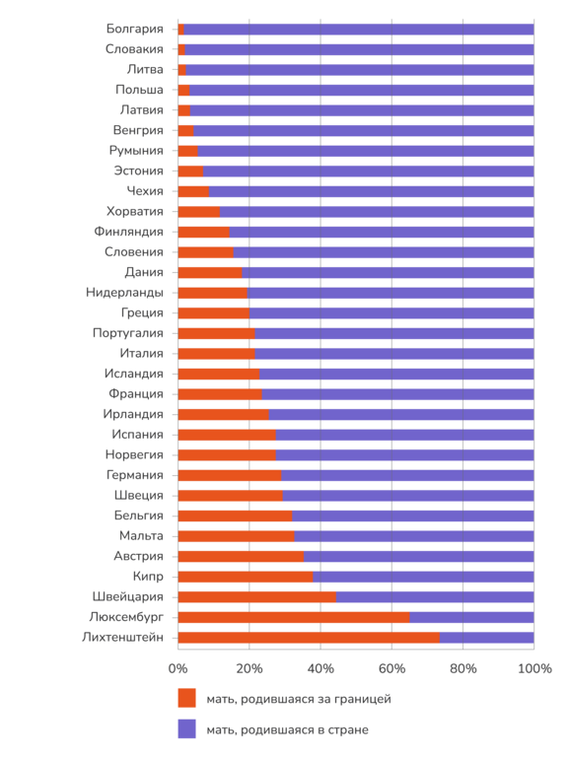
Рис. 6. Доля живорождений у матерей, рожденных в стране и за ее пределами, 2021 г.

Slide 13
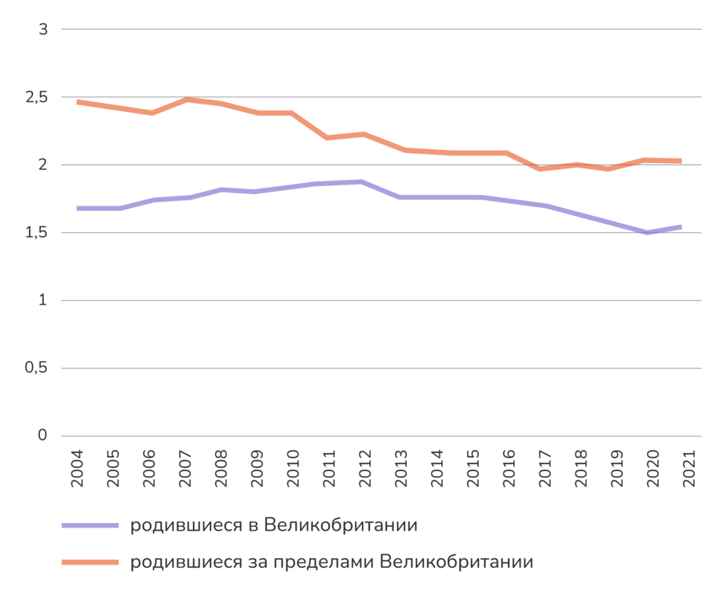
Рис. 7. Суммарный коэффициент рождаемости у матерей, родившихся в Великобритании и за ее пределами.

Slide 14
Концепция замещающей миграции
На рубеже тысячелетий эксперты Отдела народонаселения Департамента по экономическим и социальным вопросам ООН подготовили доклад под названием "Замещающая миграция: является ли она решением проблемы сокращения численности и старения населения?"
В этом докладе миграция рассматривалась как наиболее простое решение для преодоления депопуляции и старения населения в развитых странах по сравнению с попытками увеличить рождаемость или быстро существенно снизить смертность. Эксперты сделали расчеты для «старых» и быстро стареющих стран и регионов (Германия, Италия, Великобритания, Франция, Россия, Япония, Республика Корея, США, Европа и Евросоюз), спрогнозировав число мигрантов, которое может стабилизировать общую численность населения, трудоспособную часть населения или нагрузку пожилыми.
В большинстве случаев замещающая миграция превышала реальные числа сальдо миграции во многих странах. Например, в России прогнозировалось от 0,5 до 0,7 млн ежегодных мигрантов в 2000-2050 гг. для сохранения численности населения или численности трудоспособного населения, соответственно, на уровне конца 1990-х гг. Реальное сальдо миграции в 2000-2022 гг. было в 2-4 раза ниже этих расчетных показателей. Но и прогнозные показатели замещающей миграции были завышены, так как естественный прирост в эти годы был существенно выше прогнозируемого.
С одной стороны, идея замещающей миграции имеет рациональное зерно. Миграция остается значимым ресурсом поддержания численности населения и трудоспособного населения во многих странах, компенсируя до 50% убыли населения (как в России в 1990-х годах, например). И миграционная политика многих стран нацелена на привлечение высоко квалифицированных кадров. С другой стороны, эта идея порождает много вопросов. Как привлекать такое большое число мигрантов? Что делать в долгосрочном периоде с мигрантами, которые внесут дополнительный вклад в старение населения в будущем? Какие новые проблемы по интеграции и адаптации мигрантов могут возникать в обществе?

Slide 15
Тенденции миграции в современном мире
Опишем тенденции миграции в современном мире через два базовых статистических понятия.
Данные о миграции могут быть представлены в виде двух категорий:
в потоках и контингентах.

Slide 16
Потоки мигрантов
Миграционные потоки – число мигрантов, совершивших переезд из одной страны в другую в течение определенного временного интервала (периода времени), обычно одного года, или число событий миграции, имевших место между двумя странами за тот же период времени. Нередко в статистике потоков учитываются выданные за определенный период времени виды на жительство или разрешения на работу. Однако здесь важно помнить, что речь идет об административных процедурах, что не всегда идентично количеству фактов переезда или числу мигрантов Как правило, потоки иммиграции учитываются значительно лучше, чем эмиграции. На качество данных о потоках в каждой стране влияют национальные правила учета и временные критерии, принятые в странах исхода и прибытия для регистрации мигрантов.
Напомним, что разность между числом прибывших и выбывших мигрантов — чистая миграция, или сальдо миграции (net migration). Сумма потоков выбывших и прибывших (по одному направлению миграции) называется миграционным оборотом или валовой («брутто») миграцией (migration turnover / gross-migration)

Slide 17
Среди стран мира к преимущественно принимающим мигрантов относятся многонациональные развитые государства. Безусловным лидером являются США, также в топ-7 по наиболее высоким средним показателям за период входят Австралия, Германия, Испания, Канада, Россия и Саудовская Аравия
Преимущественно отдают мигрантов страны с нестабильной внутренней ситуацией, однако не относящиеся к наиболее бедным: население, проживающее за чертой бедности, не имеет ресурсов для участия в миграции
Следует также отметить, что данные об абсолютных числах эмигрантов и иммигрантов не являются достаточно информативными. При детальном анализе миграционной ситуации в каждой стране следует учитывать страну исхода и направление выбытия, пол, возраст, уровень образования мигрантов и т. д.
Так, в Российской Федерации основные потоки мигрантов приходятся на граждан из близлежащих стран: Кыргызстан, Таджикистан, Армению, Казахстан.
Среди регионов России лидерами по входящим потокам внешних и внутренних мигрантов являются мегаполисы — Москва и Санкт-Петербург — и прилежащие к ним Московская и Ленинградская области, а также некоторые приграничные южные регионы: Краснодарский край, Ростовская область.

Slide 18
Контингент
Контингент (численность) мигрантов — совокупность лиц, прямо или косвенно имевших опыт миграции (т. е. люди, которые сами совершили переезд или являются потомками мигрантов), которые на определенный момент времени проживают в стране. В зависимости от целей исследования или целей миграционной политики, контингенты мигрантов выделяются по нескольким признакам:
Родившиеся за границей — лица, проживающие в одном государстве, но родившиеся в другом;
Иностранцы — лица, место обычного жительства которых находится в данной стране, но которые имеют гражданство другого государства (вне зависимости от страны рождения);
Лица иностранного происхождения — лица, у которых хотя бы один из родителей является уроженцем другой страны, вне зависимости от страны происхождения самих этих лиц;
Представители отдельных этнических групп — лица, принадлежащие к определенной (нетитульной) расе или этнической группе (критерий малоприменим в странах с исторически сложившимся многонациональным населением);
Лица, имевшие опыт международной миграции — лица, проживавшие в течение года и более за границей, являющиеся при этом уроженцами данной страны (возвратные мигранты, вне зависимости от гражданства);
Возвратившиеся граждане — лица, проживавшие в течение года и более за границей, являющиеся гражданами данной страны, которые в настоящее время снова вернулись и проживают в стране своего гражданства.

Slide 19
Как правило, перечисленные категории не существуют в «чистом виде» и частично перекрываются, так как у каждой из систем учета мигрантов есть свои плюсы и минусы. Целесообразно также использовать различные источники данных, чтобы получать более объективную картину «миграционного» состава населения страны. Например, сведения о стране рождения следует сочетать с информацией о времени переезда или продолжительности проживания, годе получения гражданства и пр.
Чаще всего в статистике для определения контингента международных мигрантов используется критерий страны рождения. Этот вопрос понятен, не изменен (при условии, что географические границы государств не менялись) и показывает действительно происходившую миграцию. Однако такой критерий не позволяет определить второе поколение мигрантов (т. е. лиц, имеющих мигрантское происхождение). Кроме того, уроженцы других стран могли совершить переезд давно и уже стать гражданами страны проживания и информация о таких мигрантах будет неприменима для целей миграционной политики.
В государствах, ранее входивших в состав Югославии, Советского Союза и т. д., применение критерия страны рождения искусственно завышает численность контингента международных мигрантов, родившихся «за рубежом». Зачастую такие мигранты совершили переезд еще во времена существования единого государства, когда такого рода перемещения было эквивалентно внутренней миграции.
Согласно оценкам ООН, на 2020 год в мире вне страны своего рождения проживало свыше 280 миллионов человек¹. Их распределение по регионам происхождения, а также по полу

Slide 20
С точки зрения абсолютных значений, больше всего за пределами стран рождения проживает выходцев из развивающихся стран с высокой численностью населения. Российская Федерация входит в их число.
Стоит обратить внимание, что в Индии растет участие мужчин в миграции, а контингент женщин-мигрантов, родившихся в России, снижается.
Как и в случае с потоками мигрантов, наиболее многочисленные когорты мигрантов проживают в наиболее развитых регионах и странах мира.
В основе классификации ООН лежит определение мигранта с точки зрения страны рождения. В этом смысле значения численности мигрантов, проживающих в Российской Федерации, по факту являются завышенными, так как связаны с изменением границ государства в результате распада СССР.
Динамика контингента международных мигрантов в Европе и Северной Америке отражает существенный рост миграционных перемещений в последние десятилетия в эти регионы (рис.18).
Значительно опережающим другие страны лидером по числу мигрантов являются Соединенные Штаты Америки, причем численность когорты мигрантов в стране прирастает ежегодно (рис.19). Гендерных различий нет. Женщины стали немного активнее в последние годы.

Slide 21
Источники
Росстат: https://rosstat.gov.ru/folder/12781
Статистика международной миграции. Практическое руководство для стран Восточной Европы и Центральной Азии. —
Европейская Экономическая Комиссия ООН Фонд ООН в области народонаселения, 2011.
Our World in Data: https://ourworldindata.org/
UN Global Migration Database: https://www.un.org/development/desa/pd/data/global-migration-database
World Bank Open Data: https://data.worldbank.org/

